Slide 1
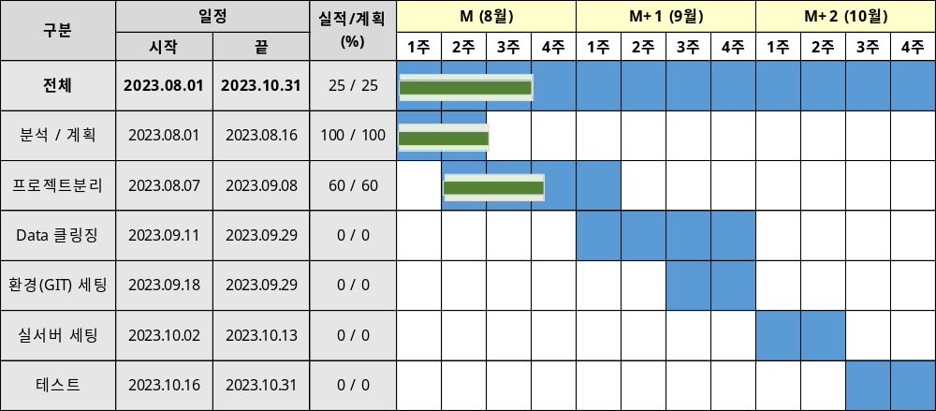
프로젝트명 | OK플라자 클라우드 이전 | 일자 | 2023년 8월 29일
보고기간 | 2023.8.21 ~ 2023.8.25 | 작성자 | 강용준
실행 공정율 | 25% | 계획 공정율 | 25%

Slide 2
2. 주간 업무실적 및 차주 계획
구분 | 금주 실적 (2023.08.21 ~ 2023.08.25 : 3주차) | 차주 계획 (2023.08.28 ~ 2023.09.01 : 4주차)
개발 | 프로젝트 분리 이전 대상 프로젝트 생성 (100%) - OK플라자 Front(고객사, 공급사) - OK플라자 Admin(운영사) - OK플라자 BI(이미지, 배치, 인터페이스) - WMS - OKSafety - B24Market OK플라자 Front 패키지/소스 정리 (80%) OK플라자 Admin 패키지/소스 정리 (80%) OK플라자 BI 패키지/소스 정리 (20%) | 프로젝트 분리 OK플라자 Front 패키지/소스 정리 OK플라자 Admin 패키지/소스 정리 OK플라자 BI 패키지/소스 정리
3. 전달 사항
제목 | 내용 | 전달일
이미지/첨부파일 설정 | OK플라자 BI서버의 이미지/첨부파일 관리를 위해 Front/Admin Was 서버에 네트웍 드라이브 설정을 하지수 선임에게 요청 => 서버 세팅 시 네트웍 드라이브를 설정할 수 있도록 하기로 함 | 2023.08.23
4. Issue/Risk 관리
Issue / Risk | 제기일 | 이슈 | 계획 종료일 | 완료일

